Slide 1
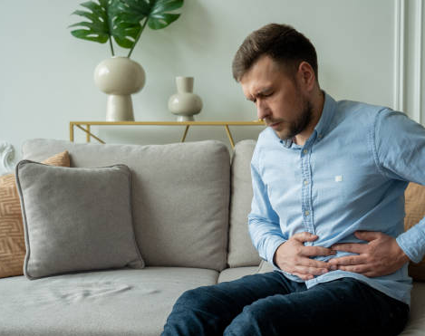
Fallvorstellung – Bauchschmerzen Leonie Gachnang, Tim Flück, Shirin Guggisberg

Slide 2
Anamnese Allgemein
Hauptbeschwerde (Red flags!)
Begleitsymptome
Systemanamnese
Familienanamnse
Reiseanamnese
Sozialanamnese

Slide 3
Anamnese Fallbeispiel
50 j. Patient mit intermittierenden Bauchschmerzen (NRS: bis 7)
Onset: vor halbem Jahr in Ferien (Seychellen) begonnen —> plötzliche Bauchschmerzen, Durchfall, Übelkeit und Erbrechen
Ehefrau hatte ebenfalls beschwerden, aktuell keine
Aktuell: Durchfall 6-7 Mal/Tag, keine Übelkeit, kein Erbrechen
Symptome durch Essen verschlechtert
Symptome durch liegen, Ruhe und Essen vermeiden gelindert
Schmerzen nach dem Essen am schlimmsten, morgens keine
Schmerzqualität: krampfartig
Lokalisation: gesamter Bauch

Slide 4
Anamnese Fallbeispiel
Afebril
Gewicht stabil
Stuhlfarbe unauffällig, kein Blut im Stuhl
Keine Allergien/Unverträglichkeiten bekannt
Keine Medikamente, Immodium hilft nur vorübergehend
Durchfall und Schmerzen seit Kindheit bekannt
Mutter hatte ebenfalls Beschwerden, nie abgeklärt

Slide 5
Anamnese Fallbeispiel
Nicht vergessen:
B-Symptome (Fieber, Gewichtsverlust, Nachtschweiss)
Blut im Stuhl
Übelkeit und Erbrechen
Vorherige Operationen oder Hospitalisationen
Stuhlmenge, Konsistenz, Farbe, und Frequenz genau erfragen
Tritt der Durchfall abhängig/unabhängig von Nahrungsaufnahme auf?
Familienanamnese
Reiseanamnese

Slide 6
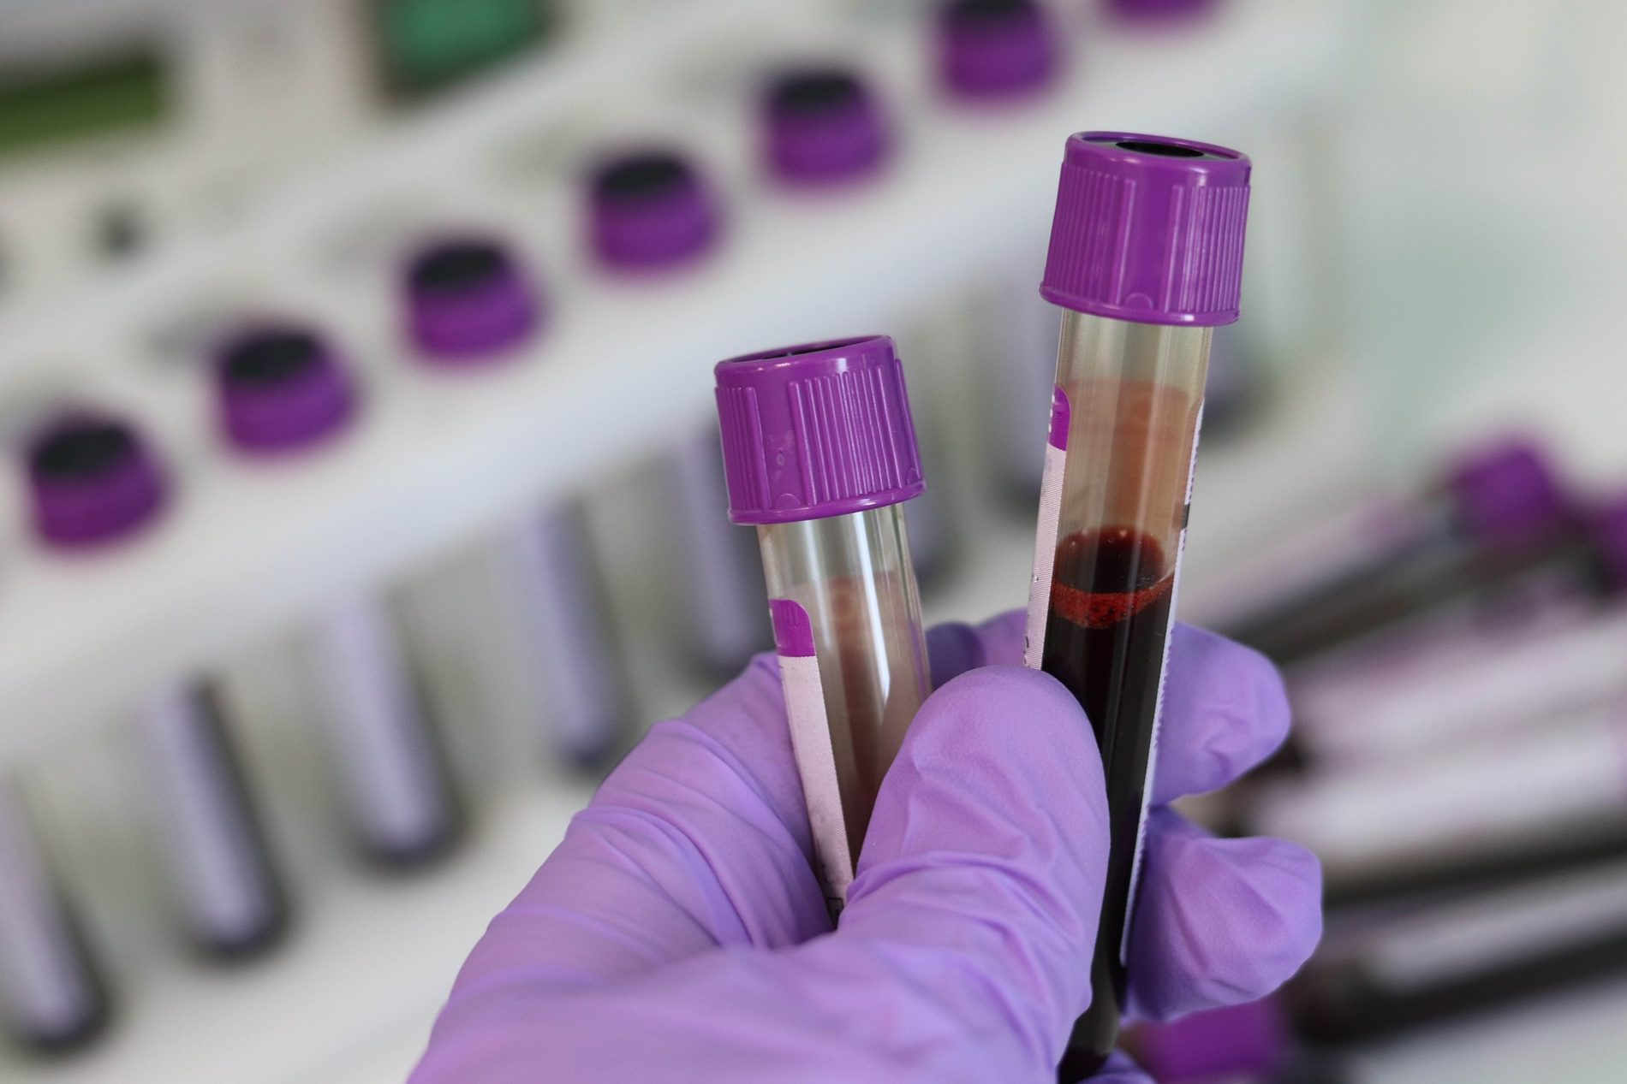
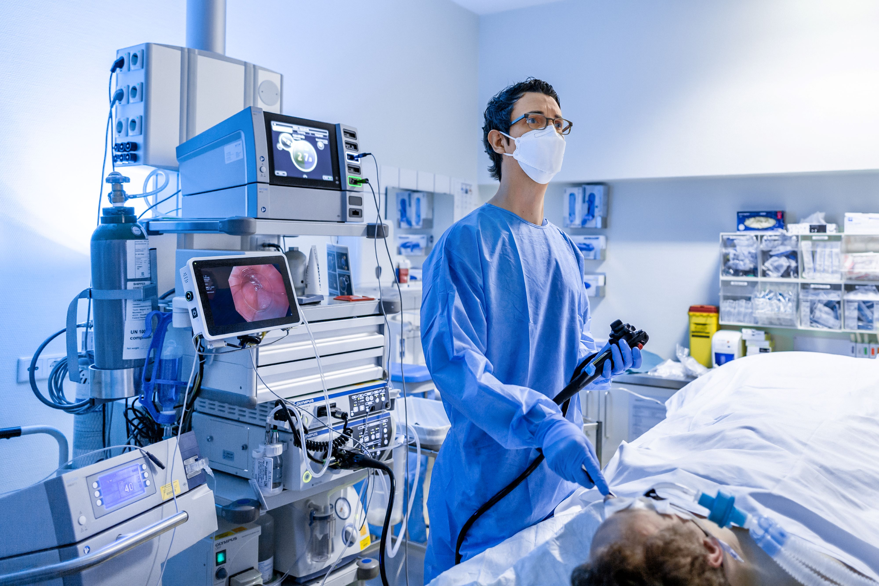
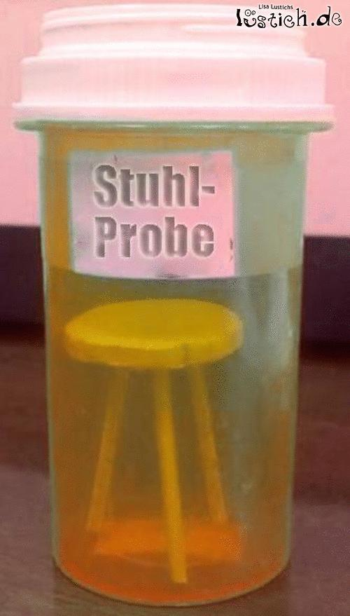
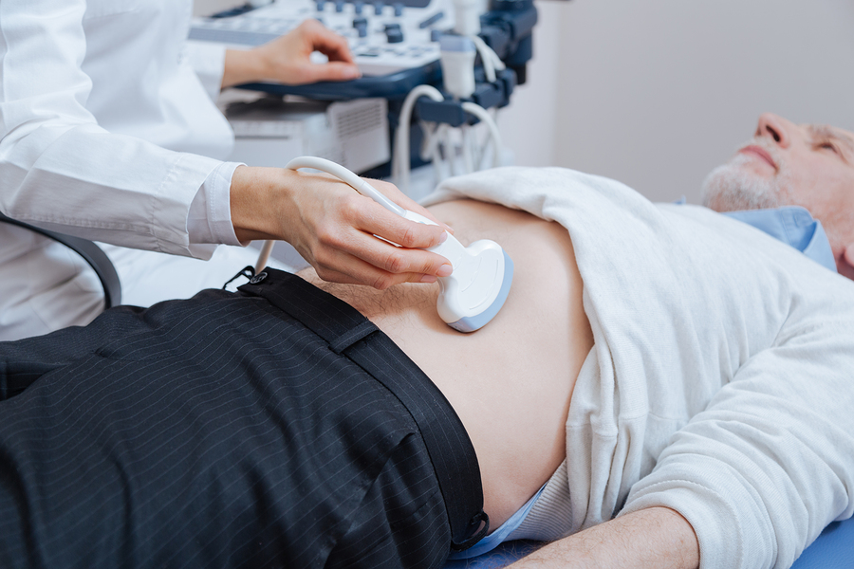
Diagnostik
Ziele der Diagnostik
Infektiöse, (chronisch) entzündliche, malabsorptive oder systemische/strukturelle Ursachen nachzuweisen
Wichtigste diagnostische Methoden
Stuhluntersuchung
Bluttests
Bildgebung (Sonographie)
Endoskopie

Slide 7
Infektion | Entzündung | Malabsorption | Systemisch
Bakterien via PCR Salmonellen, Shigellen, Campylobacter, E.coli Viren via PCR/Antigene Norovirus, Rotavirus, Adenovirus Parasiten: Giardia, Kryptosporidien, Madenwurm Toxine C.Difficile (Bei kürzlicher AB Einnahme) | Calprotectin, Lactoferrin → Entzündung im Magen-Darm-Trakt → IBD (Inflammatory bowel disease) | Elastase ↓ → Hinweis auf Funktionsstörung des exokrinen Pankreas | Elektrolyte Osmotische Lücke im Stuhl → Differenzierung osmotische oder sekretorische Diarrhoe
Leukozyten Neutrophile → Bakterien Eosinophile → Parasiten Lymphozyten → Viren Hämoglobin und MCV Mikrozytäre Anämie: Blutverlust -> IBD, Krebs Makrozytäre Anämie: B12/Folsäure Malabsorption -> Zölliakie | CRP > 5mg/l → Hinweis auf akute Entzündung | Vitamine und Nährstoffe Vitamin B12, Folsäure → Malabsorption Ferritin, Transferritin → Kann auch auf Malabsorption hindeuten Leberwerte Bilirubin, ALT, AST, GGT -> Abnormalitäten können auf hepatische oder billäre Gründe von Malabsorption hindeuten Transglutaminase-Antikörper → Zöliakie Serologie | Glucose, HbA1c Durch Diabetes ausgelöster Durchfall TSH, freies T4 TSH, ↑ T4 → Hyperthyreose Elektrolyte Bicarbonat

Slide 8
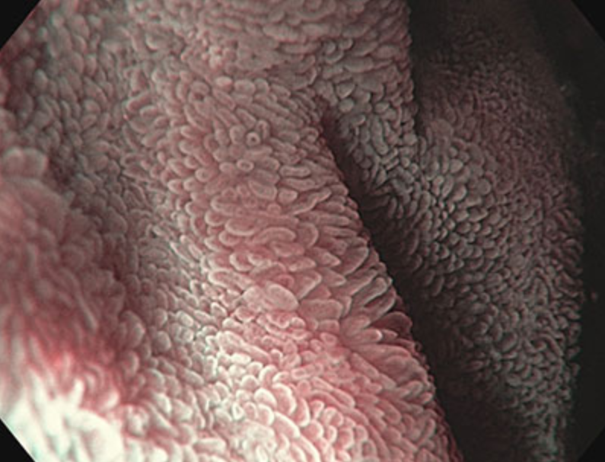
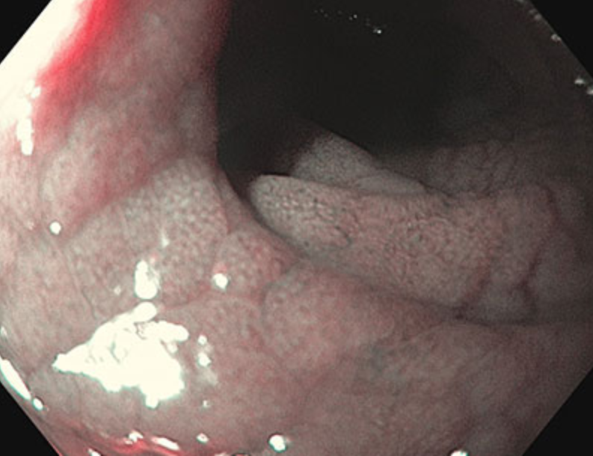
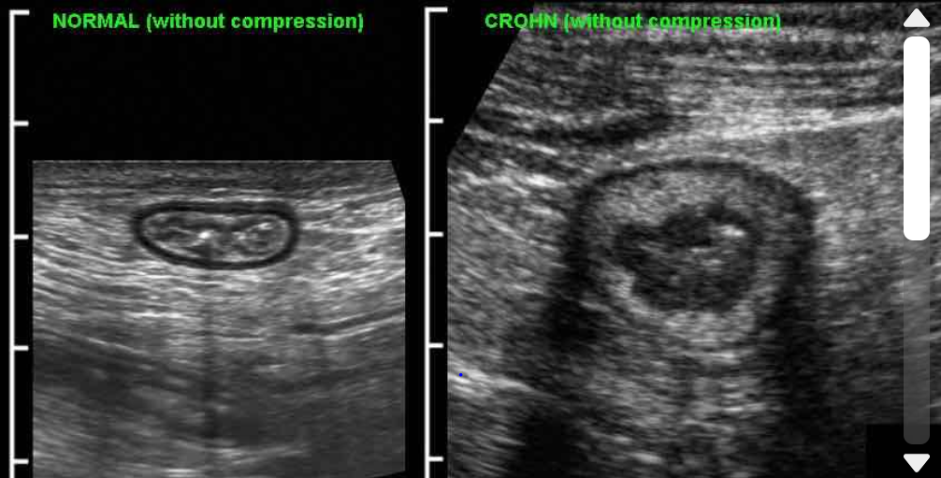
Infektion | (chronische) Entzündung | Malabsorption
Ulzerationen Infektion von H.pylori Pseudomembranen Pseudomembranöse Colitis bei C. difficile | Ulzerationen Entzündungen Erythem Hinweis auf Colitis Ulcerosa oder generell Entzündung Mucosablutung bei Berührung Allgemeines Entzündungszeichen Biopsie - Hohe Lymphozytenzahl Subepitheliale Kollagenverdickung Pseudopolypen Oft bei IBD, Colitis | Zottenatrophie in Jejunum und proximalem Ileum Aufgrund von Zölliakie
Verdickte Wände Campylobacter, Salmonellen, Yersinien Speziell in Illeum und Colon („Right-sided infectuous ileocolitis“) Erhöhte Vaskularität Mit Doppler-Sonographie Zeichen für IBD Mesenterische Lymphadenopathie Kann auf Malignität oder Infektion hindeuten | Verdickte Wände Fibrose aufgrund chronischer Entzündung Schlechtere Absorption Zeichen für IBD (Crohn‘s) DD RSII → Illeum mehr beteiligt wie Colon Erhöhte Vaskularität Abszesse «Creeping Fat» Dichtes Fettgewebe um Entzündete Stelle bei Crohn’s Disease

Slide 9
Therapie
Symptomatische Therapie 1. Linie
Flüssigkeits- und Elektrolytenausgleich, Mangel ausgleichen
Leicht verdauliche Kost, low FODMAP Diät
Schmerzmittel: Spasmolytika (Buscopan)
Schmerzmodulatoren: SSRI, Pregabalin (Lyrica)
Symptomatische Therapie 2. Linie
Mittel gegen Durchfall: Loperamid (Imodium) z.B. bei Sitzungen
CAVE! Bei infektiösen und entzündlichen Ursachen

Slide 10
Therapie
Therapie bei Reizdarmsyndrom
Ernährung beachten, low FODMAD Diät
Evt. Ernährungsberatung hinzuziehen
Therapie der Enteropathogenen E.coli:
Normalerweise KEINE Therapie indiziert
Bei prolongierter Form oder ein Immunsuppression Antibiotikagabe
Aufgrund Antibiotikatherapie Probiotika für Darmflora

Slide 11
Therapie
Therapie bei anderen spezifischen Ursachen:
Laktoseintoleranz: Vermeidung laktosehaltiger Nahrungsmittel, Laktoase Enzym Präparate, Substitution von Vitamin D und Calzium
Infektiöser Diarrhöe:
Bakteriell: Antibiotika
Viral: selbstlimitierend
Parasitär: je nach Parasit
Zöliakie: Glutenfreie Ernährung, Ernährungsberatung
Entzündliche Darmerkrankungen (IBD)
Akuttherapie: Aminosalicylate, Kortikosteroide, Antibiotika
Langzeittherapie: Immunsuppressiva, Biologika, JAK-Inhibitoren
Operative Behandlung als letzte Option

Slide 12


